Slide 1



URBISAMAZÔNIA
Metodologia para Trabalho de Campo.
Surveys em Comunidades Ribeirinhas e de Terra Firme na Amazônia
Coordenação e Desenvolvimento Metodológico:
Maria Isabel Sobral Escada
Silvana Amaral Kampel
Antonio Miguel Vieira Monteiro

Slide 2
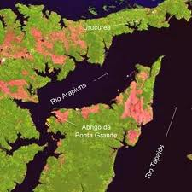
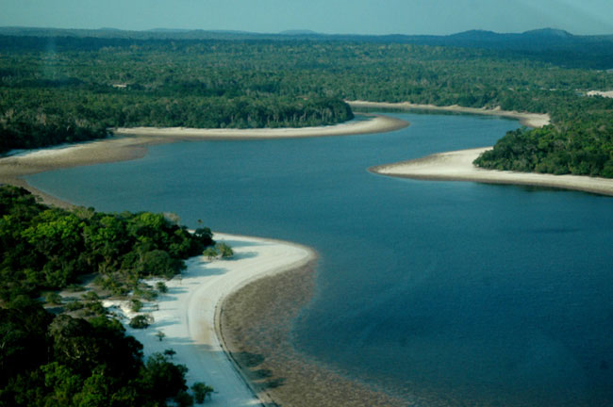
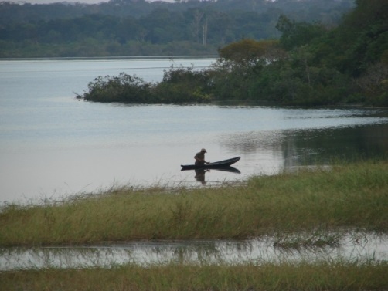
Coleta de dados de Campo: Planejamento, execução e organização dos dados coletados
Planejamento
  Definição dos Objetivos
  Definição da Área de Levantamento
  Organização de Base de dados para análise preliminar da área
  Seleção das Comunidades
  Seleção de pontos para verificação
  Definição do roteiro
  Preparação dos questionários
Equipamentos Utilizados
Métodos para coleta de dados
Organização dos Dados e das Informações Coletadas em Campo

Slide 3
I. Planejamento de Campo
1. Estabelecer os Objetivos do Campo
  “Levantamento de dados em comunidades localizadas a longo da rodovia Transamazônica (ou do Rio Arapiuns) com entrevistas para identificar e caracterizar comunidades com relação:
    à disponibilidade e acesso aos equipamentos urbanos de infraestrutura;
    À mobilidade;
    Aos serviços de saúde e educação;
    Ao transporte e acesso;
    Ao Uso da terra e Extrativismo de produtos de origem vegetal e animal;
    e Identificar relações de dependência e conexões entre as comunidades e os núcleos populacionais“
Outros objetivos: Identificar padrões intraurbanos, padrões
de uso e cobertura da terra observados em imagens, pontos extraído em imagens de
Luzes noturnas, etc..

Slide 4
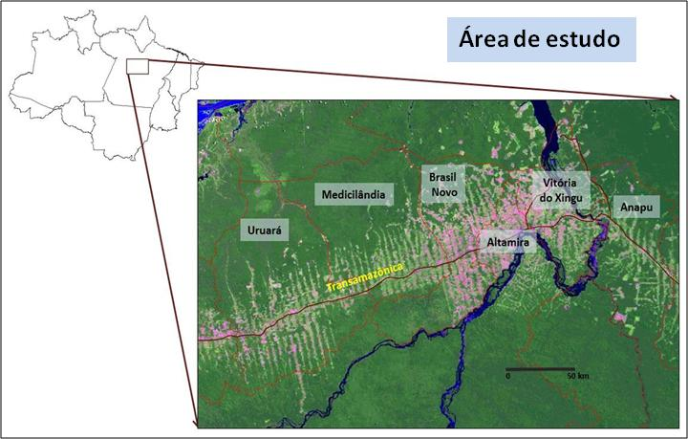
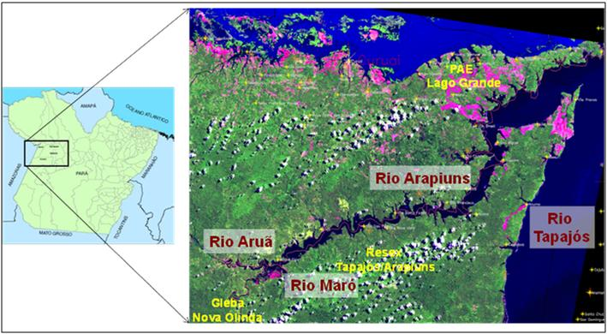
2. Definição da Área de Levantamento
Comunidades da Transamazônica:
Trecho Uruará – Anapu, PA
Comunidades do Rio Arapiuns
Santarém, PA

Slide 5
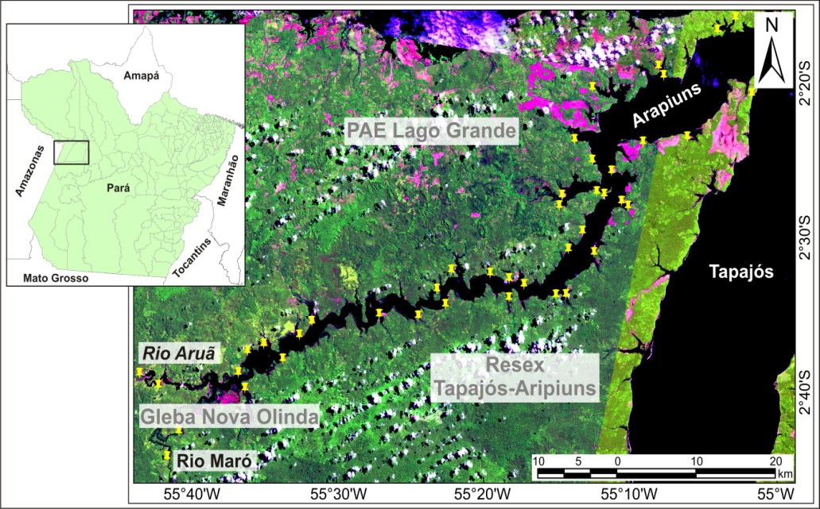
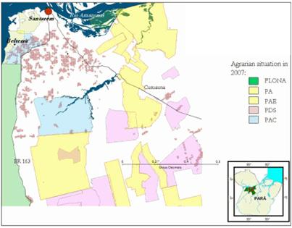
3. Organização da Base de dados para Análise Prelimiar da Área
Base de dados Espaciais
  Localização das Comunidades
  Imagens de satélite
  Dados cartográficos
    Estradas;
    Rios;
    Sedes municipais/Distritos;
    Domicílios, estabelecimentos rurais (IBGE);
    Regime de terras;
    Outros dados

Slide 6
Organização da Base de dados para Análise Prelimiar da Área
Preparar croquis com imagens e localização de comunidades;
Carregar GPS com os pontos;
Procurar contatos em instituições locais para informações auxiliares

Slide 7
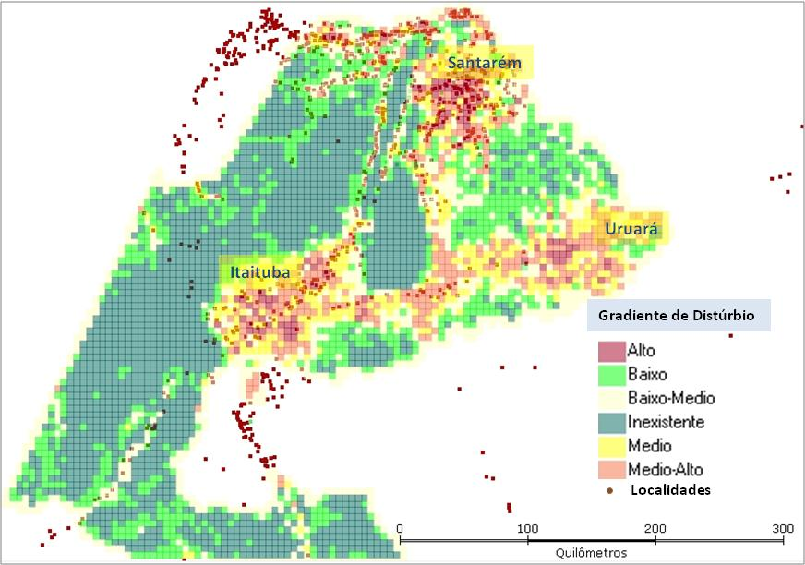
4. Seleção de Comunidades para o Levantamento
Seleção de comunidades considerando o
Gradiente de Distúrbio da Paisagem (Floresta)
Seleção de comunidades de acordo com o
Regime de Terras
Estratificação depende dos objetivos do levantamento de campo
Desenho amostral adaptado em função do percurso possível de se cumprir em campo (situação das estradas/tempo de deslocamento)

Slide 8
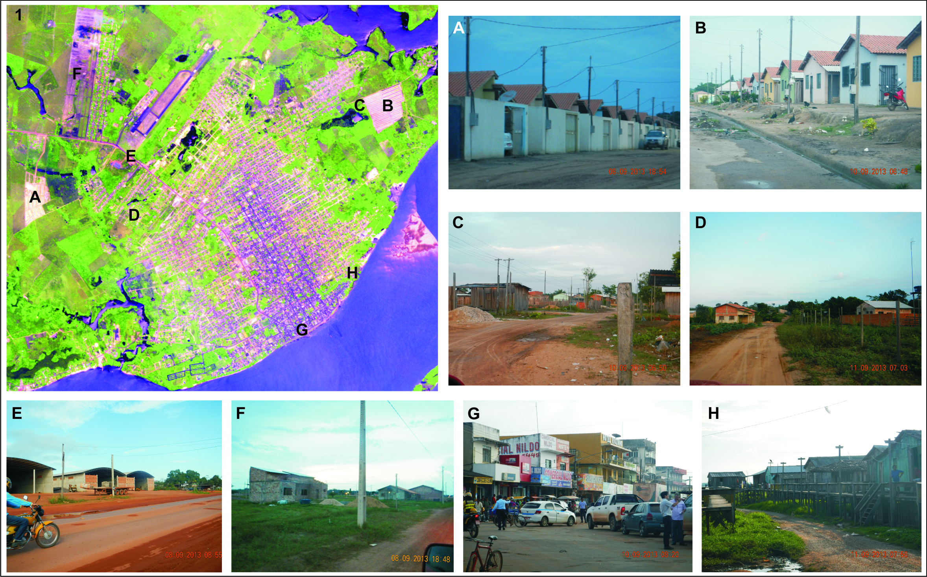
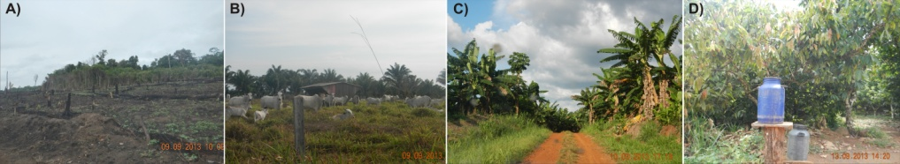
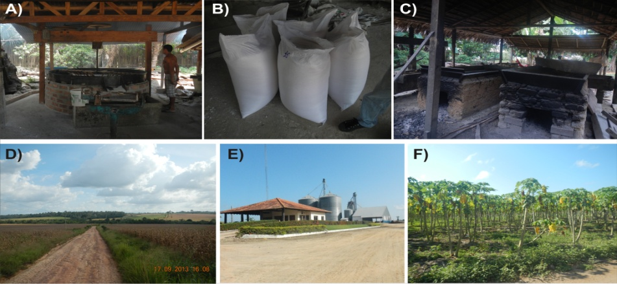
5. Seleção de Pontos para verificação em campo
Padrões intra-urbanos
Padrões de uso e cobertura da Terra
Itaituba: Área aberta a pouco tempo para roçado, nas imediações da comunidade Pantanal de Areia (A), gado de corte no entorno de Itaituba (B), plantação de bananeira na comunidade Santa Terezinha (C),e recipientes para entrega de leite e ao fundo plantação de cacau nas proximidades da comunidade São José (D).
Padrões de ocupação urbana em Itaituba: imagem RapidEye (1); conjuntos habitacionais não contíguos a mancha urbana (A e B); ocupação espontânea recente adjacente a um conjunto habitacional (C); área de expansão urbana (D); grandes estabelecimentos ao longo da BR-163 (E); condomínio residencial com casas em construção (F); ocupação na área central, próximo ao porto (G), e ocupação de palafitas (H).
Santarém: Produção de farinha no distrito de Boa Esperança (A e B);
casa de farinha na comunidade de Palhal (C); extensas lavouras com
plantio de milho (D); estrutura para armazenamento da produção de
grande fazendeiro (E) e; plantio de mamão na comunidade de Vista
Alegre do Mojú (F).

Slide 9
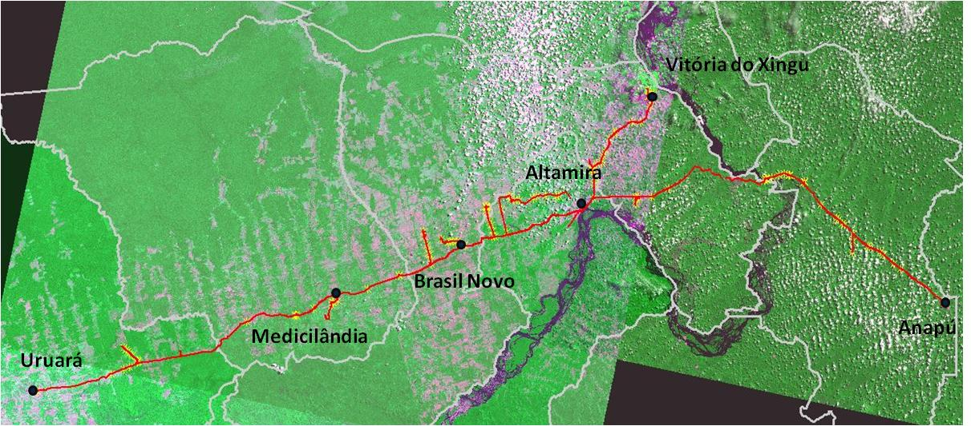
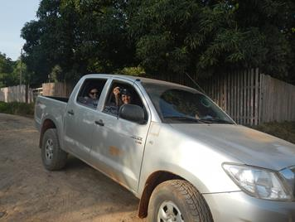
6. Definição do roteiro
Rodovia Transamazônica
2014
Pré-Seleção
das Comunidades e de Pontos
a serem visitados

Slide 10
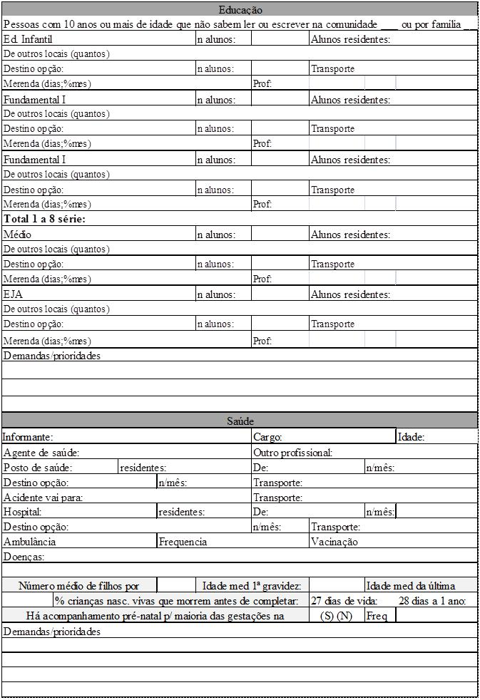
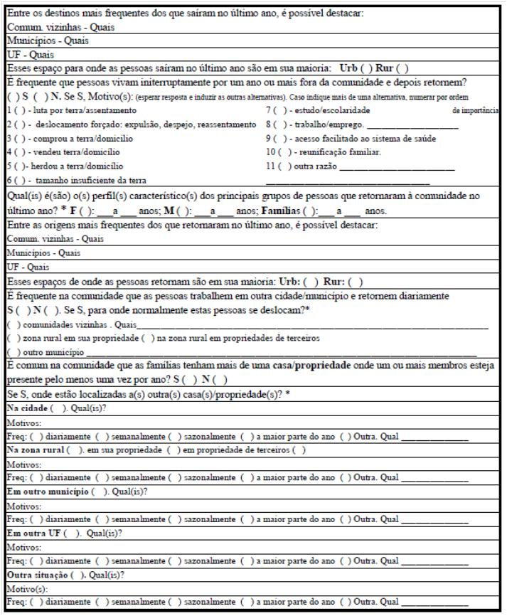
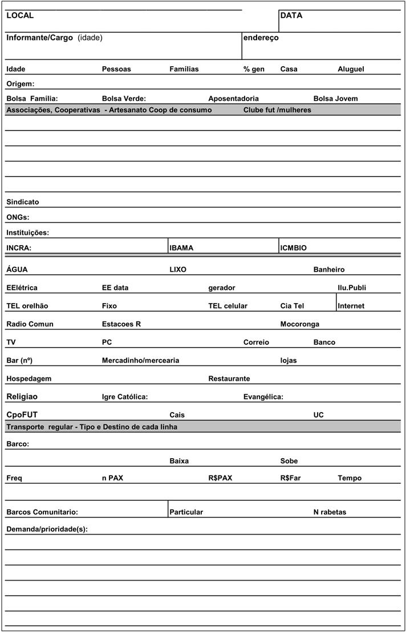
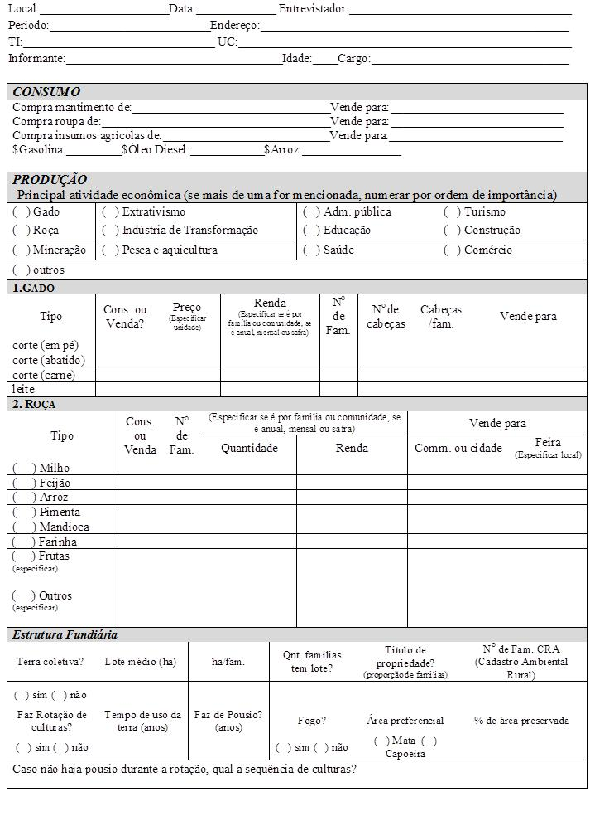
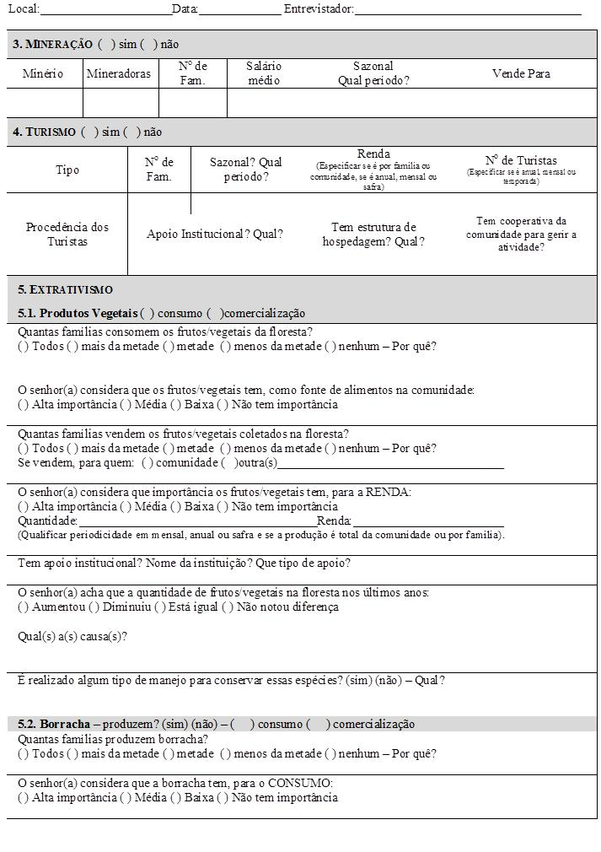
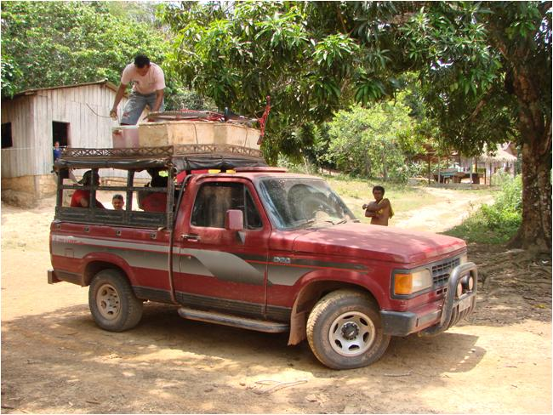
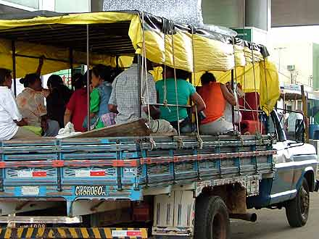
7. Preparação dos Questionários
  Temas
    Histórico e organização da comunidade;
    Bem estar;
    Infraestrutura e abastecimento;
    Serviços: Educação e saúde;
    Uso da terra e de produtos Extrativistas de Origem Animal e Vegetal (PEVA) para consumo e renda;
    Mobilidade Populacional;
Dependência e alcance (todos os temas)
  Termo de autorização para as entrevistas

Slide 11
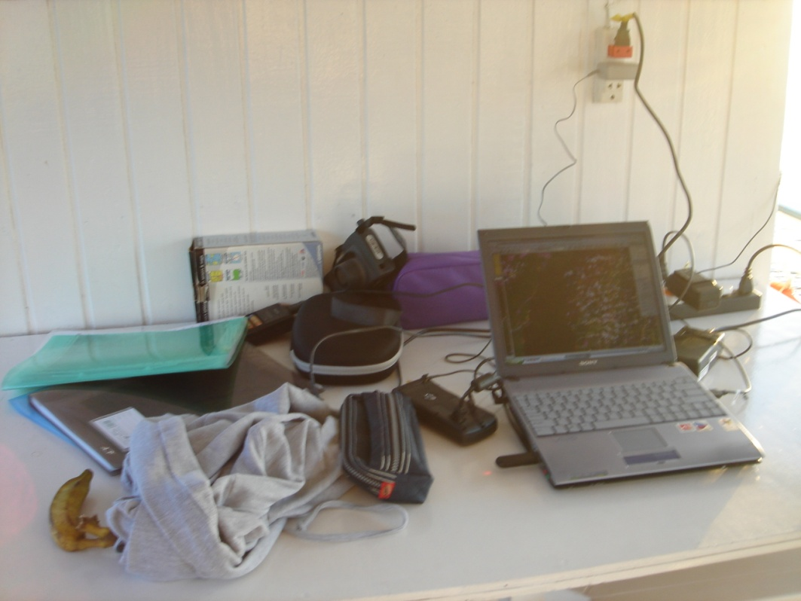
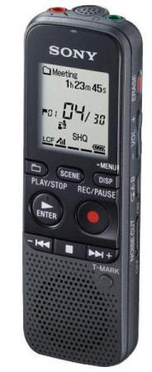
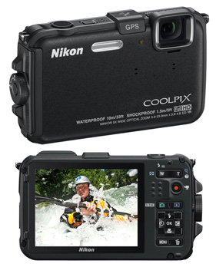
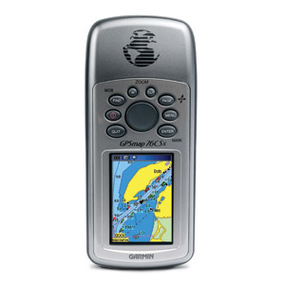
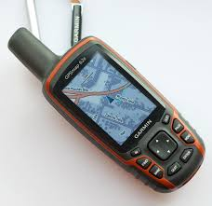
II. Equipamentos
Equipamentos
Gravador de voz digital
GPS;
Laptop com banco de dados, imagens e software para navegação em tempo real;
Tablets (questionários);
Questionários em papel;
Máquina fotográfica com GPS;
Impressora.
Percurso Terrestre
Camionete 4 X 4
Percurso Fluvial
Barco e 2 lanchas

Slide 12
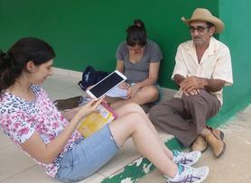
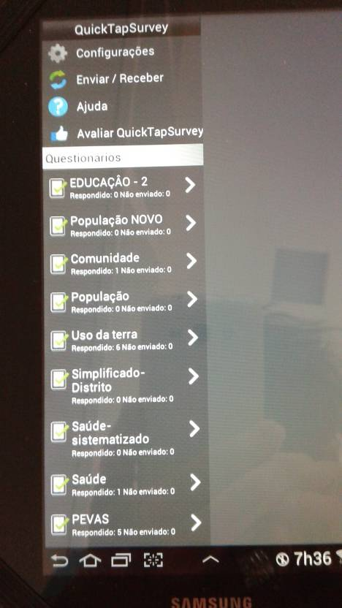
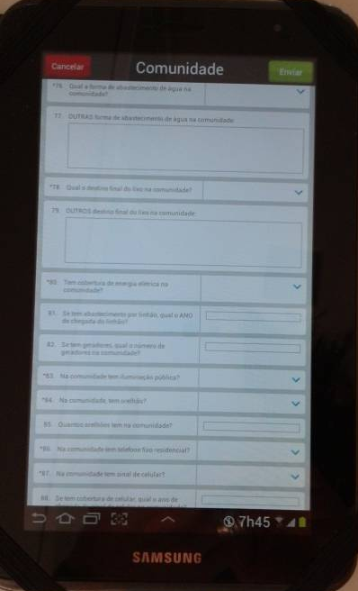
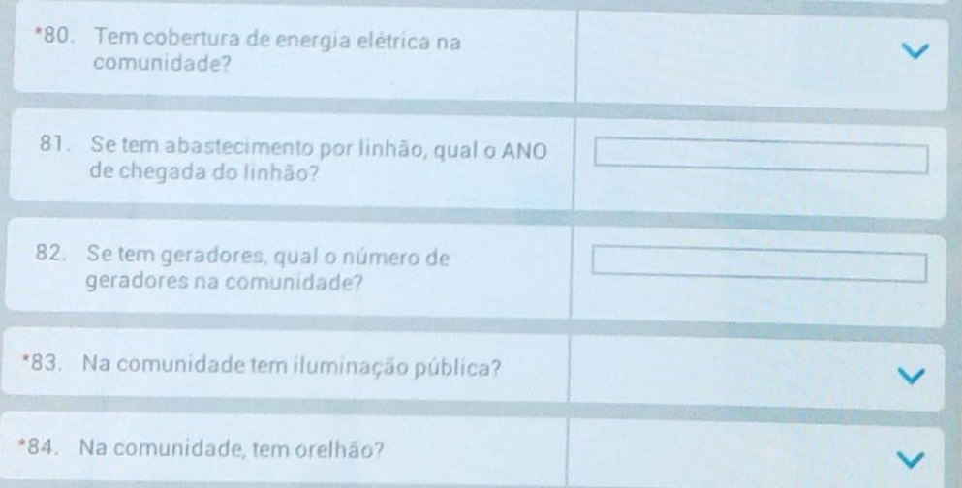
Questionários Digitais
http://www.quicktapsurvey.com/
Aplicativo de coleta de dados offline. Dado é armazenado nos dispositivo e é enviado para servidora quando há sinal de internet.
Desenvolvimento de uma solução própria: Para acomodar as especificidades do estudo, dar maior segurança em relação ao armazenamento de dados em locais sem acesso a internet (como nos rios) e, gratuito.
Vantagens do questionário digital
    Transcrição direta das respostas para planilhas digitais;
    Perguntas fechadas: Maior precisão na obtenção de respostas ( preenchimento obrigatório: não respondeu, não se aplica, não sabe).

Slide 13
III. Método para coleta de dados
Navegação

Slide 14
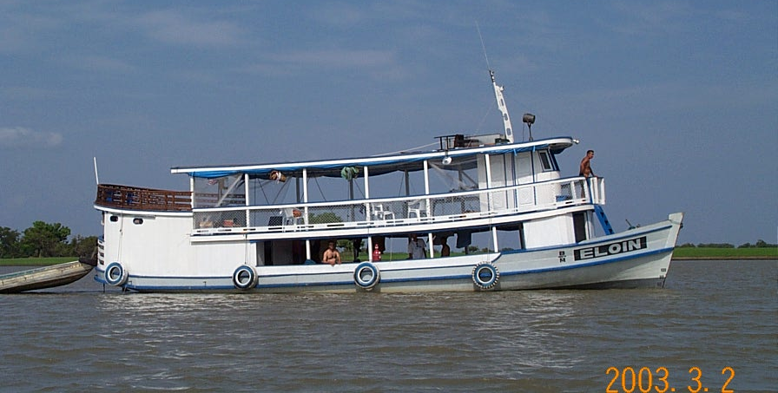
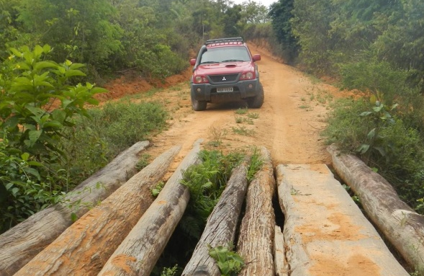
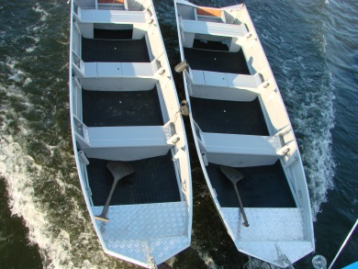
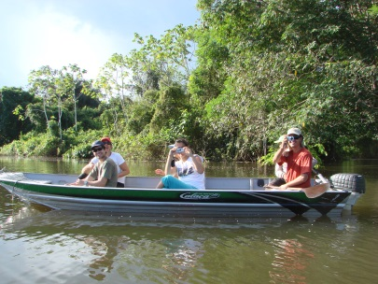
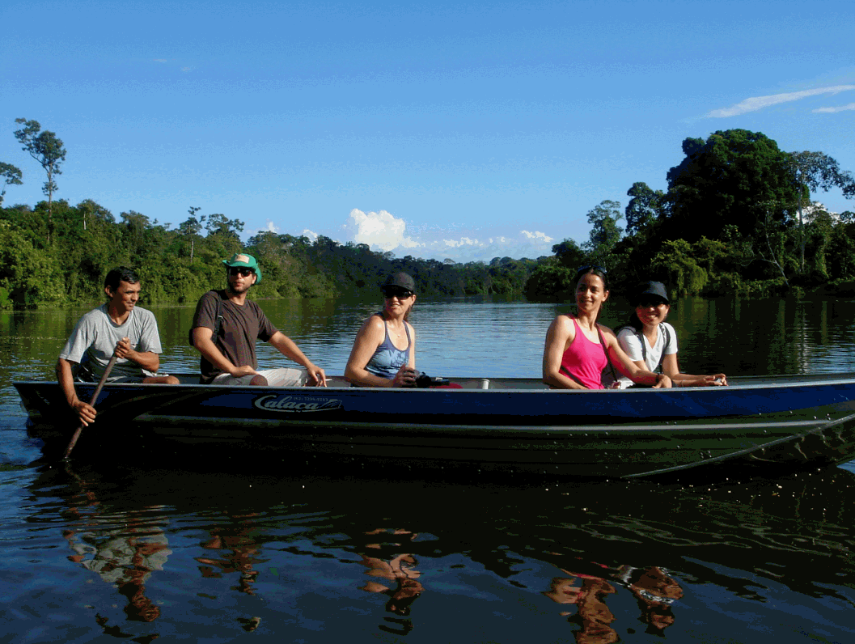
III. Método para coleta de dados
Aplicação dos Questionários - Entrevistas
  Piloto com todos os participantes em uma ou duas comunidades para ajustes na aplicação dos questionários e uniformização na coleta das respostas ;
  Divisão da equipe – em lanchas ou automóveis, definição de 1 líder para cada grupo;

Slide 15
III. Método para coleta de dados
Entrevistas
  Identificação e entrevista com informantes chave
    Morador antigo (histórico da comunidade, Mobilidade);
    Presidente da comunidade, associação ou cacique (organização social, histórico, infraestrutura, Mobilidade);
    Representante do sindicato de trabalhadores rurais (Uso da terra e atividades extrativistas);
    Diretor da escola, professor (Educação);
    Enfermeiro(a), agente de saúde (saúde);
    Comércio: Mercearias, lojas, farmácias, bares (abastecimento e comércio).

Slide 16
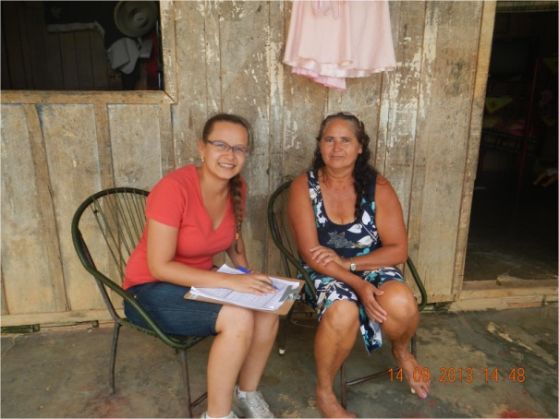
III. Método para coleta de dados
Entrevistas
  Apresentação do trabalho/equipe
  Autorização para aplicação de questionários (assinatura ou digital), para gravações de áudio e registros fotográficos;
    Questionário em papel: um tema para cada entrevistador.
    Questionário digital - Tablet: Dois entrevistadores (mesmos questionários)

Slide 17
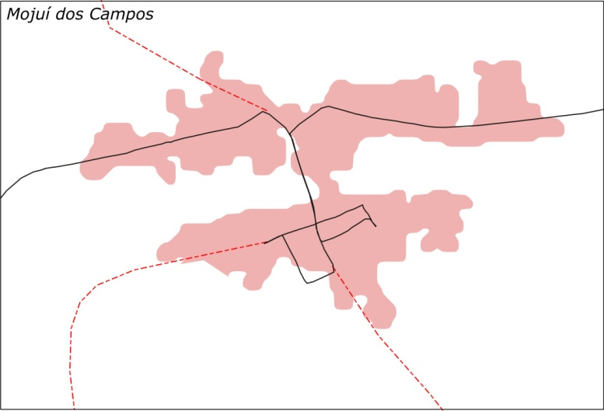
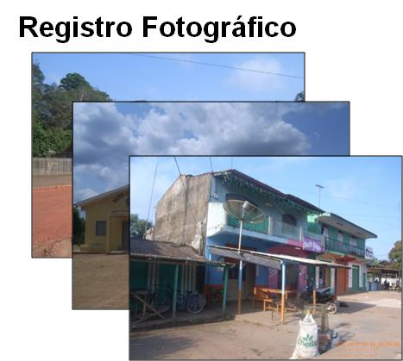
III. Método para coleta de dados
Descrição das comunidades
infraestrutura, padrões construtivos, uso e cobertura da terra nos arredores das comunidades. (Uso de câmaras fotográficas com GPS e GPS para coleta das coordenadas Geográficas das comunidades e das feições de interesse)
Verificação de padrões de uso observados (imagens RapidEye)
para posterior classificação digital – intraurbano;
Perfis do centro para periferia, (se possível radial) –
para as cidades: caracterizar a função do espaço intraurbano;
Observação do uso e cobertura da terra no entorno
das comunidades
Observar a distribuição espacial intraurbana e funções associadas
- Observar relações entre as condições (descritores) das comunidades e o processo de ocupação do entorno.

Slide 18
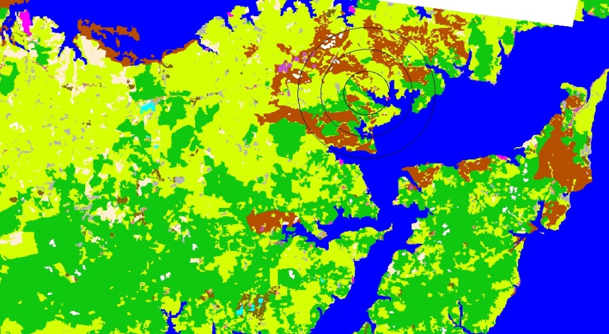
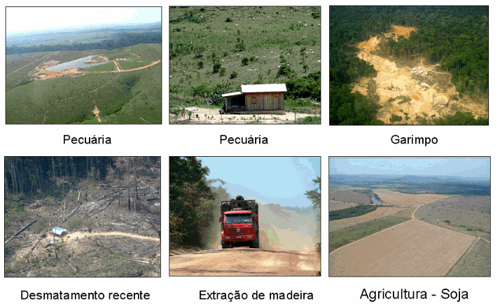
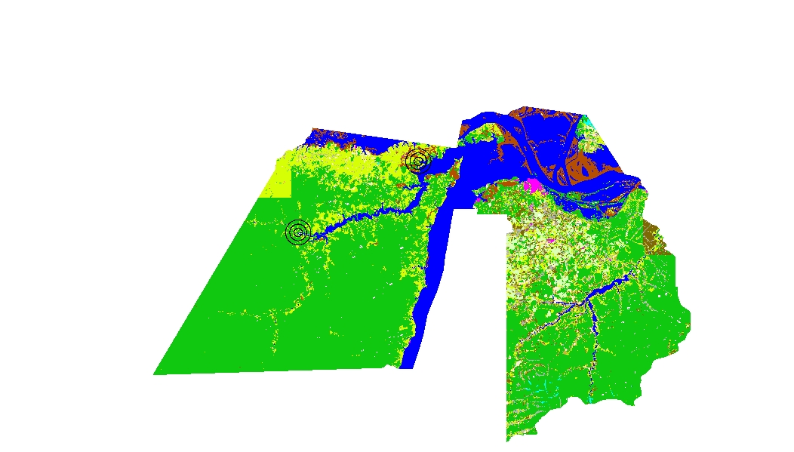
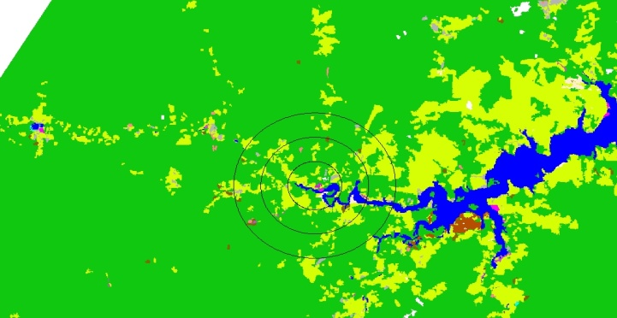
III. Método para coleta de dados
Caracterização das comunidades Ribeirinhas e de Terra firme com dados de campo e mapas de uso e cobertura da terra.
  Mapeamento do Uso e Cobertura da Terra no município de Santarém com dados do TerraClass (CRA/INPE) para os anos de 1990, 2000 e 2010 (refinamento das classes urbana e mosaico de ocupação).
Coleta de dados de uso da terra
Santarém: Mapa de Uso e Cobertura
da Terra 2010 - TerraClass (INPE/ CRA)
Mapas de distância: 2 km, 4km e 6 km

Slide 19
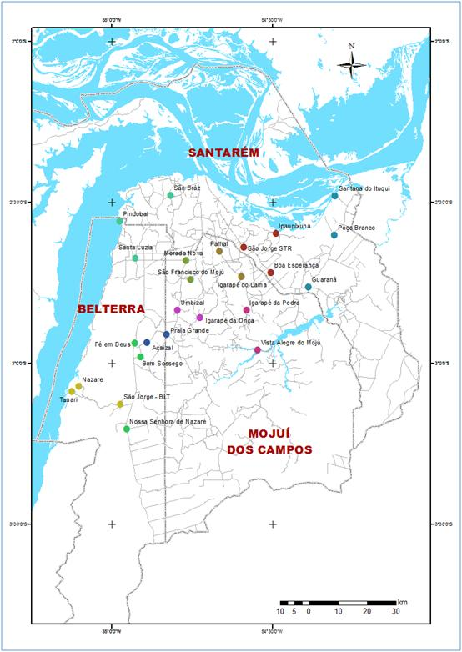
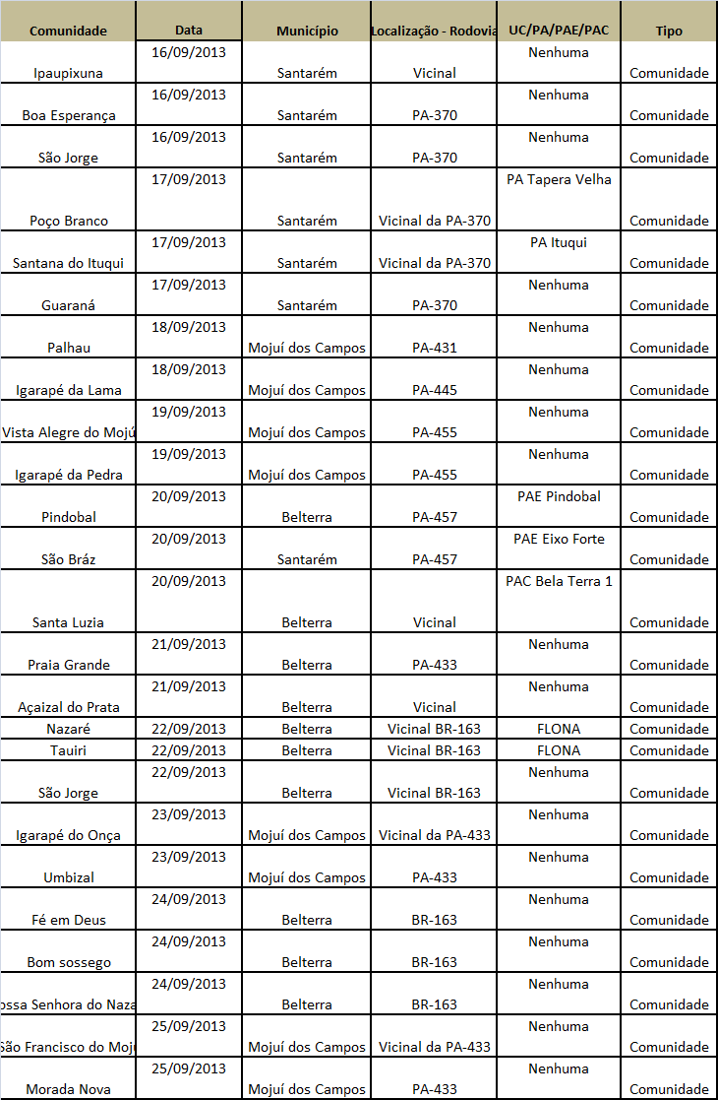
IV. Organização dos Dados e das Informações Coletadas
Dados de localização das comunidades: Banco de dados Geográficos e Planilhas

Slide 20
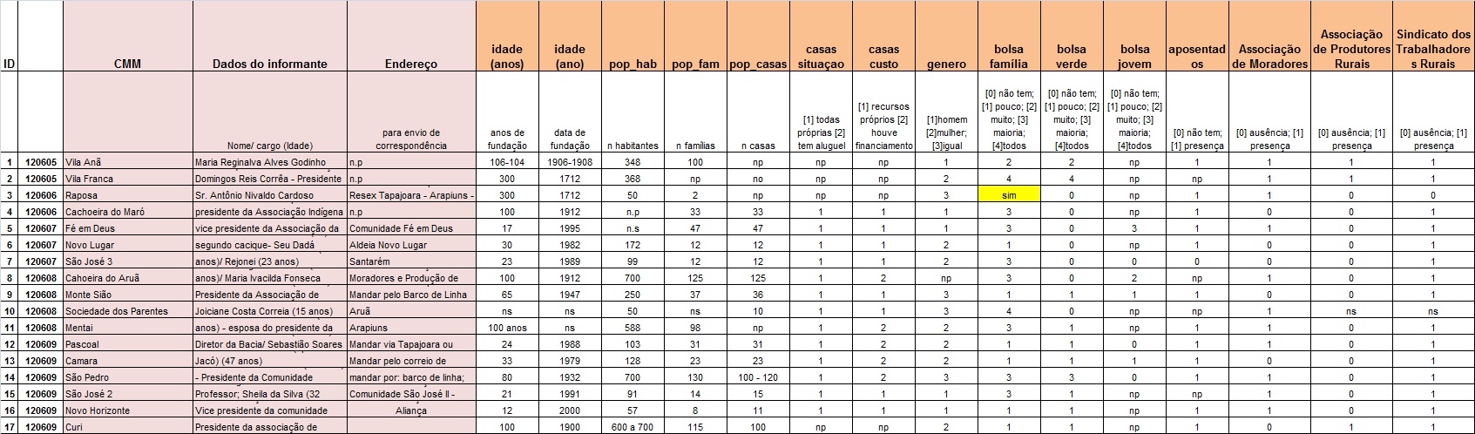
IV. Organização dos Dados e das Informações Coletadas em Campo
Transcrição para planilhas e padronização das Informações coletadas com os questionários para diferentes análises.
Conjunto de pontos coletados com descrições relativas aos padrões urbanos e de uso e cobertura da terra. Inserção no banco de dados espaciais para múltiplos usos (Uso de técnicas de classificação de imagens e análise espacial).

Slide 21
Organização dos dados para Caracterização das Comunidades
Construção de variáveis,
Normalização

Slide 22
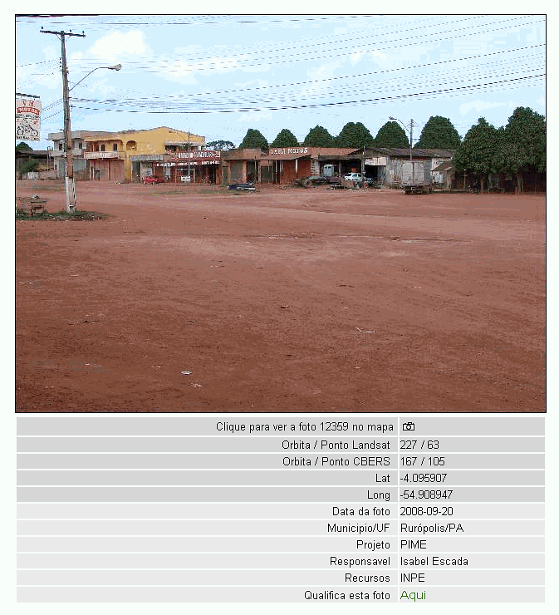
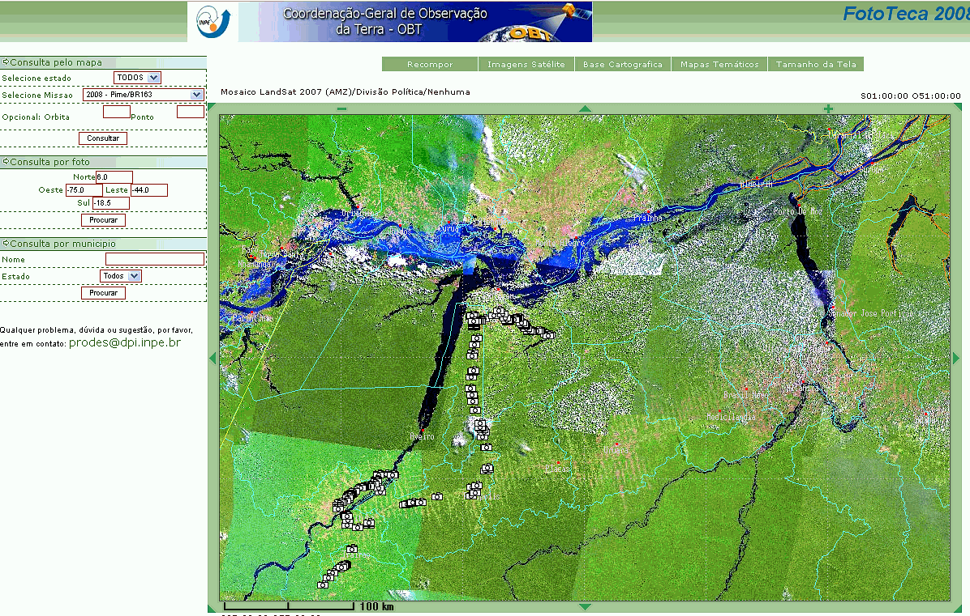
Fototeca
Fotos das comunidades X Localização geográfica
http://www.obt.inpe.br/fototeca/

Slide 23
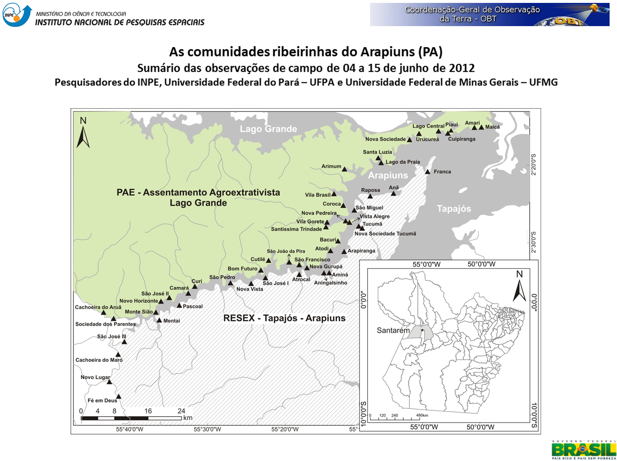
IV. Dados e Informações Coletadas
Sumário das Comunidades Visitadas ao longo do Rio Arapiuns

Slide 24
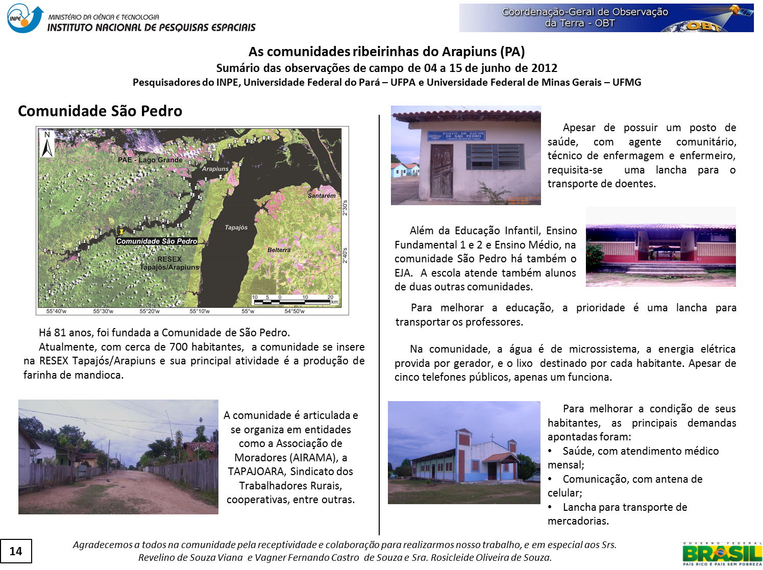
IV. Organização dos Dados e das Informações Coletadas em Campo
Sumário das Comunidades Visitadas ao longo do Rio Arapiuns

Slide 25
IV. Organização dos Dados e das Informações Coletadas em Campo
Relatórios de campo

Slide 26
Referências
ALVES, P. A. ; AMARAL, S. ; ESCADA, M. I. S. ; MONTEIRO, A.M.V . Explorando as relações entre a dinâmica demográfica, estrutura econômica e mudanças no uso e cobertura da terra no Sul do Pará: lições para o Distrito Florestal Sustentável da BR-163. Geografia (Rio Claro. Impresso), v. 35, p. 165-182, 2010..
AMARAL, S.; ESCADA, M. I. S.; RENNÓ, C. D.; PINHEIRO, T. Dinâmicas e Heterogeneidade dos núcleos urbanos do Distrito Florestal Sustentável da BR-163. Observações preliminares de pesquisa de campo/Setembro de 2008. INPE. São José dos Campos, p.26. 2008.
Amaral, S.; Brigatti, N.; Dal’Asta, A. P.; Escada, M. I. S.; Soares, F. R. Tem fofoca na currutela" Núcleos urbanizados e uso da terra de Alta Floresta (MT) ao Crepurizão (PA) na Transgarimpeira Relatório - 2012
AMARAL, S. ; DAL'ASTA, A. P. ; BRIGATTI, N. ; PINHO, C. M. D. ; MEDEIROS, L. C. C. ; ANDRADE, P. R. ; Pinheiro, T. F. ; ALVES, P. A. ; ESCADA, M.I. . ; Monteiro, A.M.V. . Comunidades ribeirinhas como forma socioespacial de expressão urbana na Amazônia: uma tipologia para a região do Baixo Tapajós (Pará-Brasil). Revista Brasileira de Estudos de População (Impresso), (aceito) 2013.
DAL´ASTA, A. P.; SOUZA, A. R.; PINHO, C. M. D.; SOARES, F. R.; REGO, G. F. J.; SIQUEIRA, J. M.; ESCADA, M. I. S.; BRIGATTI, N.; AMARAL, S.; CAMILOTTI, V. L.; DÓRIA, V. E. M. As comunidades de terra firme do sudoeste do Pará: população, infraestrutura, serviços, uso da terra e conectividades. São José dos Campos: INPE, 2014. 96 p. (sid.inpe.br/mtc-m21b/2014/08.21.13.24-RPQ). Disponível em: <http://urlib.net/8JMKD3MGP5W34M/3GSJS3L>. Acesso em: 10 mar. 2015.
DAL'ASTA, A. P. ; ESCADA, M. I. S. ; AMARAL, S. ; MONTEIRO, A.M.V. . Evolução do arranjo espacial urbano e das terras agrícolas no entorno de Santarém (Pará) no período de 1990 a 2010: Uma análise integrada baseada em sensoriamento remoto e espaços celulares.. In: XVI Simpósio Brasileiro de Sensoriamento Remoto, 2013, Foz do Iguaçu. XVI Simpósio Brasileiro de Sensoriamento Remoto, 2013
DAL'ASTA, A. P. ; AMARAL, S. ; MONTEIRO, A.M.V. O Rio e as Cidades: Uma Análise Exploratória de Dependências e Alcances das Comunidades do Arapiuns (Pará-Brasil) e a Formação do Urbano na Amazônia. In: II Seminário Nacional sobre População, Espaço e Ambiente ABEP - Associação Brasileira de Estudos Populacionais, São José dos Campos - SP , out. 2013.

Slide 27
Referências
ESCADA, M. I. S. ;AMARAL, S.; RENNÓ, C. D.; PINHEIRO, Levantamento do Uso e Cobertura da Terra e da rede de infra-estrutura no Distrito Florestal da BR-163. relatório técnico. INPE. São José dos Campos, 2008.
Escada, M. I. S.; Dal’Asta, A. P.; Soares, F. R.; Andrade, P. R.; Pinho, C. M. D.; Medeiros, L. C. C.; Camilotti, V. L.; dos Santos, J. N. A.; Ferreira, V. C.; Amaral, S.Infraestrutura, serviços e conectividade das comunidades ribeirinhas do Arapiuns, PA Relatório - 2013
SOARES, F.R.; AMARAL, S.; DAL'ASTA, A.P. Evolução espacial da população, núcleos de ocupação e desmatamento no município de Novo Progresso - Pará. RBC. Revista Brasileira de Cartografia (aceito).

